Slide 1
Road Fighter +
Juan José Hoyos

Slide 2
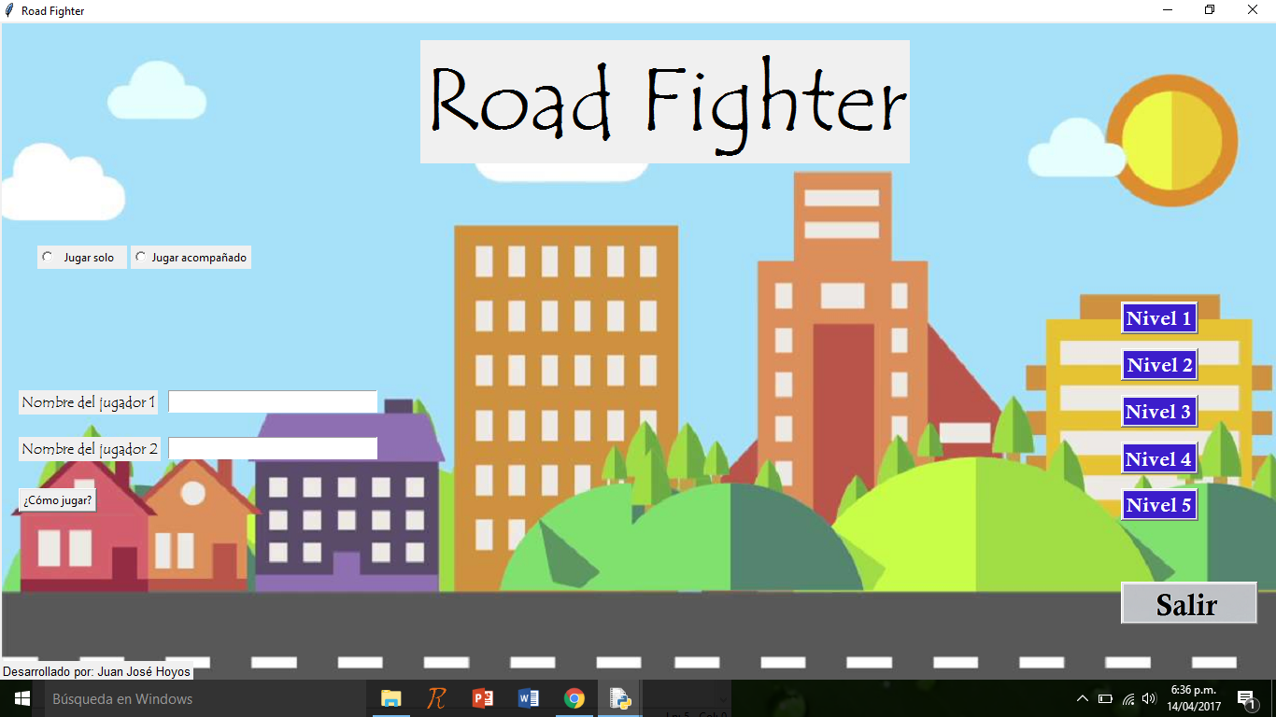

Slide 3
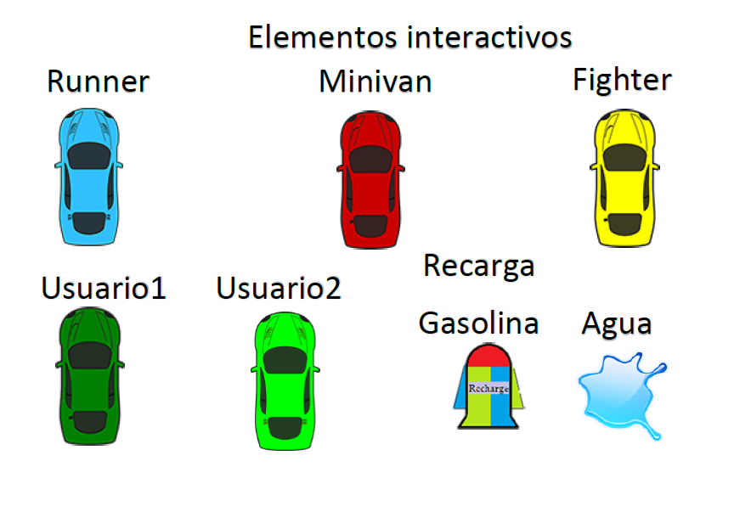

Slide 4
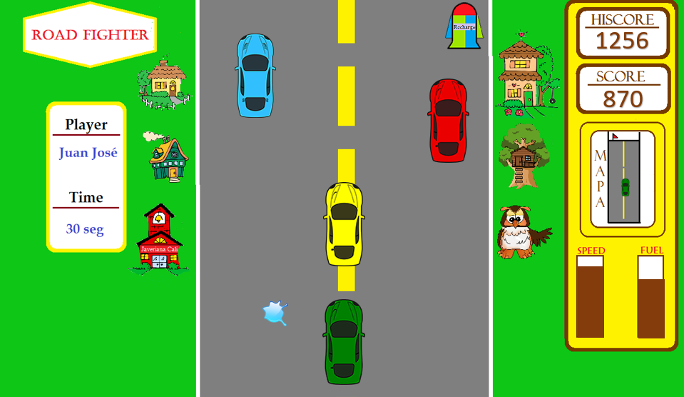

Slide 5
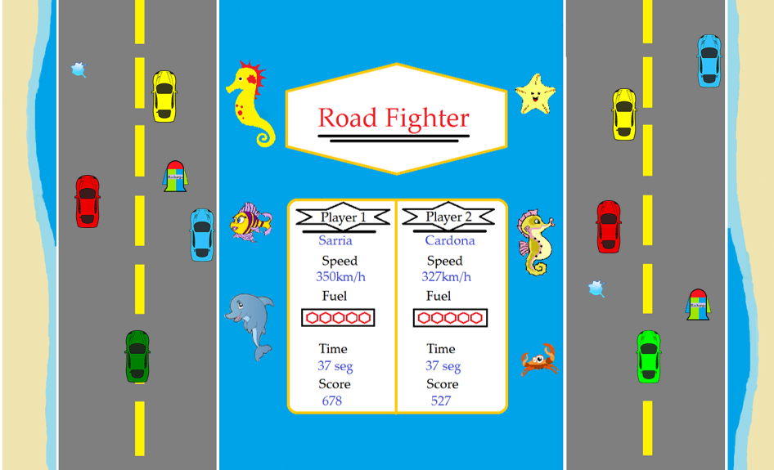

Slide 6

Tkinter +
Adaptación de la biblioteca gráfica Tcl/Tk
Button
Canvas
Entry
Message
Radiobutton
Toplevel
Etiqueta o labelframe
Métodos:
Pack()
Place()

